Slide 1
Проектная работа «Терминал Охраны предприятия»
Над проектом работал: Меньших М. И.
2023-ФГиИБ-ИСиТ-2б
преподаватель: Лазуренко Наталья Сергеевна

Slide 2
Введение
Цели:
1. Оптимизация контроля персонала.
2. Улучшения качества безопасности и работоспособности охранного персонала.
Задачи:
Создание приложения, позволяющего вести учет посещения предприятия сотрудниками и гостями, а также обладать сведениями о времени их прохода через КПП.
Актуальность:
Данная система призвана усилить контроль за процессом входа и выхода сотрудников, а также гостей предприятия. Что позволит, избежать несанкционированного проникновения на территорию и обеспечит информацией о посещаемости сотрудников.

Slide 3
Функциональность
Интерфейс приложения представляет собой окно с названием «Терминао Охраны». Данное окно поделено на две части: «Войти как сотрудник», «Войти как гость». Каждая часть содержит в себе поля для заполнения. При полном заполнении полей и нажатии кнопок «вход» или «выход» соответственно осуществляется действие: пропуск сотрудника или гостя на территорию и запись времени в базе данных; или появляется сообщение о той или иной ошибке ввода данных.

Slide 4
Архитектура приложения
1) алгоритм программы был написан на языке программирования Python через использование интегрированной среды разработки Pycharm.
2) для создания визуализации использовалась библиотека PyQt6.
3) для работы с базами данных, использовалась библиотека Sqlite3.
4) Для работы с даннымиБ использовалась библиотека Pandas.

Slide 5
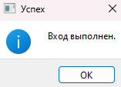
Тестирование приложения
Тест №1: вход и выход сотрудника.
возьмем имеющегося сотрудника предприятия:
После того, как мы ввели данные этого сотрудника в соответствующие поля, появится соответствующие сообщение, содержащее информацию о том, что сотрудник вошел на территорию предприятия. А соответствующая строка в базе данных сотрудников пополнится временем входа.
2. Выполняя те же действия на выход, получаем такую же картину, но с надписью об уходе с предприятия и времени ухода.

Slide 6
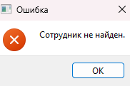
Тестирование
Тест №2: попытка осуществления входа несуществующего сотрудника.
Если на предприятие решит зайти человек не имеющий данных для входа и введет несоответствующие для входа данные, то программа выдаст ошибку:

Slide 7
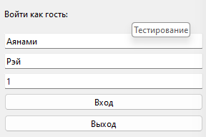
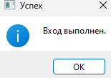
Тестирование
Тест №3: Создание гостевого пропуска, вход/выход в установленный срок.
Переходим к созданию гостевого пропуска и вводим соответствующие данные. Далее, согласно времени пребывания, нажав кнопку выход, покидаем предприятие. На выходе мы получим следующее окно и данные в базе:

Slide 8
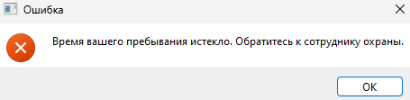
Тестирование
Тест №4: Создание гостевого пропуска, вход/выход с превышением введенного времени.
Заполняем данные гостя и осуществляем вход и выход, но проводим время на территории, превышающее допустимое:

Slide 9
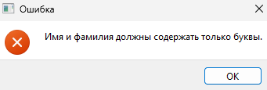
Тестирование
Тест №5: Ввод недопустимых значений в поля ввода:
Если при создании пропуска в поля для ввода имени или фамилии ввести число, то программа выдаст соответствующую ошибку:

Slide 10
Итоги
Данный проект готов к дальнейшей эксплуатации.
Проект может быть использован в реальных условиях, при условии его дальнейшей доработки, например: Фото сотрудника в базе данных.
Касательно предложений о его улучшении: предлагаю установить сканер отпечатка пальца или иной другой сканер, имеющий возможность точно определить личность человека.

